Slide 1
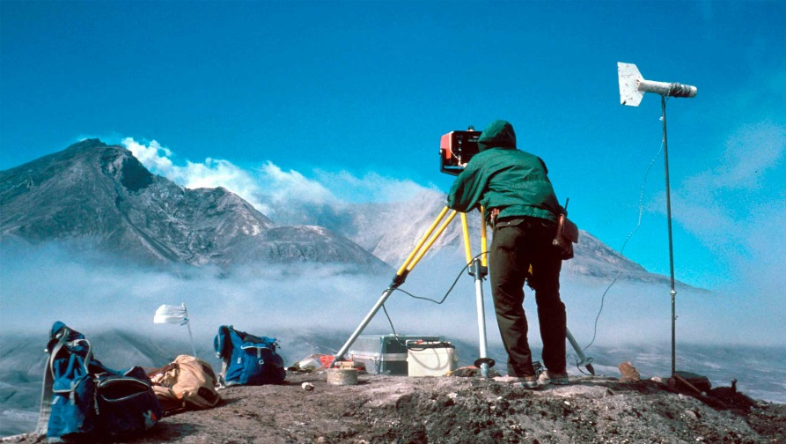
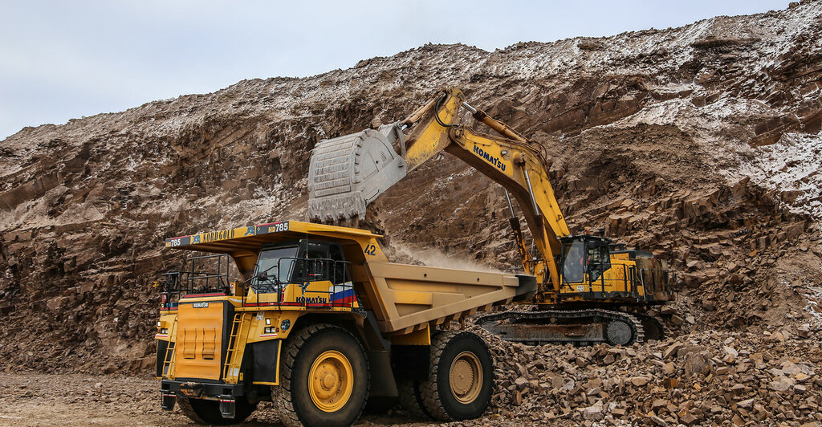
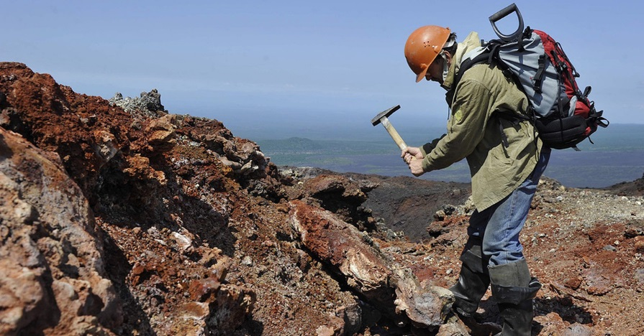
Работы ФГБУ «Росгеолфонд» в процессе лицензирования пользования недрами
(в части твердых полезных ископаемых)
ФЕДЕРАЛЬНОЕ ГОСУДАРСТВЕННОЕ БЮДЖЕТНОЕ УЧРЕЖДЕНИЕ «РОССИЙСКИЙ ФЕДЕРАЛЬНЫЙ ГЕОЛОГИЧЕСКИЙ ФОНД»
Анисимова А.Б.
Notes:
Начальный слайд

Slide 2
НАПРАВЛЕНИЯ РАБОТ В РАМКАХ ЛИЦЕНЗИРОВАНИЯ
Создание и ведение информационных массивов
Подготовка справок о наличии (отсутствии) месторождений и проявлений полезных ископаемых, участков недр федерального значения под объектами геологического изучения недр
Проверка материалов для формирования участков недр и последующему включению их в перечни участков недр по видам полезных ископаемых, предлагаемых для предоставления в пользование с целью проведения работ по разведке и добыче полезных ископаемых и геологическому изучению ( от 22.11.2019 г. утв. и.о. руководителя Федерального агентства по недропользованию С.А. Аксеновым)
Проверка материалов, поступающих в рамках Порядка рассмотрения заявок на получение права пользования недрами для геологического изучения недр, утвержденного приказом Минприроды России от 10.11.2016 No 583 (по запросу Федерального агентства по недропользованию)
Notes:
РАЗЛИЧНЫЕ НАПРАВЛЕНИЯ ОБЕСПЕЧЕНИЯ ПРОЦЕССА ЛИЦЕНЗИРОВАНИЯ РОСГЕОЛФОНДОМ, КАК СО СТОРОНЫ ОРГАНОВ ГОСУДАРСТВЕННОЙ ВЛАСТИ, ТАК И НЕДПРОПОЛЬЗОВАТЕЛЕЙ

Slide 3
СОЗДАНИЕ И ВЕДЕНИЕ ИНФОРМАЦИОННЫХ МАССИВОВ
ГОСУДАРСТВЕННЫЙ БАЛАНС ЗАПАСОВ ПОЛЕЗНЫХ ИСКОПАЕМЫХ РФ
Выпуски
- углеводородное сырье,
- твердые полезные ископаемые,
- твердые горючие полезные ископаемые,
- подземные воды (в составе питьевых и технических, минеральных,
теплоэнергетических подземных вод),
- лечебные грязи;
- общераспространенные полезные ископаемые.
Комплексный Государственный баланс запасов твердых полезных ископаемых Российской Федерации;
Сборник сводных материалов о запасах общераспространенных полезных ископаемых Российской Федерации
Notes:
ГБЗ ПИ полно и достоверно отражает их размещение, количество, качество, степень промышленного освоения, добычу, потери при добыче, обеспеченность промышленности разведанными запасами. В издаваемых выпусках и отчётных балансах содержатся:
– количественная и качественная характеристика разведанных в недрах запасах полезных ископаемых, отражается их состояние и движение;
– основные результаты ГРР и технико-экономические показатели деятельности добывающих предприятий и обогатительных фабрик, данные об их ресурсном потенциале.
Данные государственного баланса являются основной лицензирования в части количества и качества запасов, а значит и последующего расчета стартового платежа

Slide 4
СОЗДАНИЕ И ВЕДЕНИЕ ИНФОРМАЦИОННЫХ МАССИВОВ
СБОРНИКИ ПРОГНОЗНЫХ РЕСУРСОВ ПР РФ (01.01.2020)
Выпуск 1
Выпуск 2
Notes:
Состояние прогнозных ресурсов твердых и твердых горючих (уголь) полезных ископаемых на 01.01.2020 г.

Slide 5
СОЗДАНИЕ И ВЕДЕНИЕ ИНФОРМАЦИОННЫХ МАССИВОВ
СБОРНИКИ ПРОГНОЗНЫХ РЕСУРСОВ ПР РФ (01.01.2020)
Выпуск 3
Выпуск 4
Notes:
Вставить из презентации грушина материал, а также кое что из ответов Тихомирова когда вы мы готовим эти данные

Slide 6
СОЗДАНИЕ И ВЕДЕНИЕ ИНФОРМАЦИОННЫХ МАССИВОВ
Государственный кадастр месторождений и проявлений полезных ископаемых Российской Федерации
Notes:
ГКМ – главный источник информации о перспективном объекте. Кроме того, согласно

Slide 7
Проверка материалов, поступающих в рамках Порядка рассмотрения заявок на получение права пользования недрами для геологического изучения недр (за исключением недр на участках недр федерального значения), утвержденного приказом Минприроды России от 10.11.2016 No 583 (по запросу Федерального агентства по недропользованию)
Приказ №583
Приказ Минприроды от 16.10.2017No566
Приказ Минприроды от 12.10.2018 No512
Приказ Минприроды от 14.05.2019 No299
Notes:
Нормативно-правовой базой рассмотрения заявок на получение права пользования недрами по заявительному принципу является приказ минприроды № 583 от 10 ноября 2016 года .
Об утверждении Порядка рассмотрения заявок на получение права пользования недрами для геологического изучения недр за исключением недр на участках недр федерального значения и участках недр местного значения).Приказ является действующим. За три года его работы было внесено три поправки:
1. Поправки, внесенные приказом Минприроды от 16.10.2017No566
В качестве критерия применимости механизма «флангов» для лицензий на разведку и добычу (типа ТЭ, БЭ, НЭ) предусматривается сам факт наличия «добычной» лицензии(исключается необходимость обоснования наличия разведываемого и (или) разрабатываемого месторождения).
Закрепляется механизм получения согласия пользователей недр на пересекающихся «флангах», что делает возможным предоставление в пользование «пересекающихся флангов» как через перечни объектов, так и по иным механизмам.
Перечень полезных ископаемых и территорий, в отношении которых не применяется «заявительный механизм», закрепляется непосредственно в приказе
2. Поправки, внесенные приказом Минприроды от 12.10.2018 No512
Скорректирован порядок рассмотрения заявок на получение права пользования недрами для геологического изучения
Четко обозначен единый источник информации по прогнозным ресурсам, а именно в пункт 1.8 приказа №583 внесены следующие поправки: «данные о наличии прогнозных ресурсов полезных ископаемых определяются на дату подачи заявки на получение права пользования недрами на основании сведений государственного кадастра месторождений и проявлений».
3. Поправки, внесенные приказом Минприроды от 14.05.2019 No299
Минприроды уточнило порядок рассмотрения заявок на получение права пользования недрами для геологического изучения недр и установило:
- дополнительные ограничения по количеству, размерам и характеристикам участков;
- перечень территорий, в отношении которых допускается подача заявок на получение права пользования участками недр, по которым отсутствуют данные о наличии запасов твердых полезных ископаемых.

Slide 8
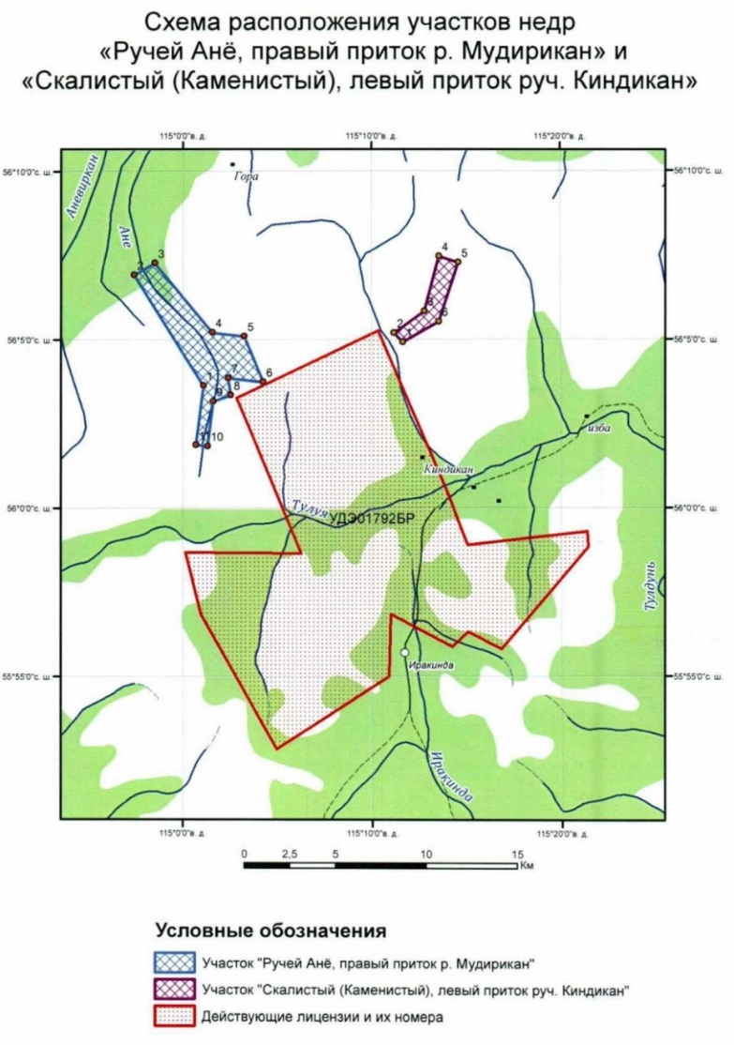
Проверка материалов, поступающих в рамках Порядка рассмотрения заявок на получение права пользования недрами для геологического изучения недр (за исключением недр на участках недр федерального значения), утвержденного приказом Минприроды России от 10.11.2016 No 583 (по запросу Федерального агентства по недропользованию)
ПЕРЕЧЕНЬ ПОДГОТОТАВЛИВАЕМОЙ ИНФОРМАЦИИ
О наличии (отсутствии) ограничений согласно приказу Минприроды России от 12.10.2018 № 512;
О наличии (отсутствии) в границах вышеуказанного участка недр участков, предоставленных в пользование;
О наличии (отсутствии) в границах вышеуказанного участка недр участков, учитываемых Государственным балансом запасов полезных ископаемых;
О количестве и категориях прогнозных ресурсов полезных ископаемых в границах вышеуказанного участка недр,
О размере площадей участков недр
СООТНОШЕНИЕ КОЛИЧЕСТВА ЗАПРОСОВ И ОБЪЕКТОВ (2018-2021 ГГ)
Notes:
в рамках подготовки для включения в перечни участков недр, предлагаемых для предоставления в пользование в целях геологического изучения за счет собственных (в том числе привлеченных) средств недропользователей ФГБУ росгеолфонд по запросу Роснедр предоставляет следующую информацию (представлена на слайде). Данная информация предоставляется как федеральному агентству по недропользованию. Аналогичную информацию ФГБУ «Росгеолфонд» в случае обращения недропользователей на договорной основе предоставляет и недропользователям.

Slide 9
Проверка материалов для формирования участков недр и последующему включению их в перечни участков недр по видам полезных ископаемых, предлагаемых для предоставления в пользование с целью проведения работ по разведке и добыче полезных ископаемых и геологическому изучению ( от 22.11.2019 г. утв. и.о. руководителя Федерального агентства по недропользованию С.А. Аксеновым)
2015 год
Приказ №614
Приказ Роснедра от 28.09.2015 N 614
"Об утверждении требований к формированию перечней участков недр,
предлагаемых для предоставления в пользование,
за исключением участков недр федерального значения и участков недр местного значения"
2016 год
Приказ №620
Приказ Роснедра от 18.10.2016 г. № 620
«О внесении изменений в Требования по формированию перечней участков недр, предлагаемых для предоставления в пользования…утвержденные приказом от 28.09.2015 №614
2017 год
Приказ №47
Приказ Роснедра от 1.02.2017 г. № 47
«Об утверждении Требований к формированию перечней участков недр, предлагаемых для предоставления в пользование, для разведки и добычи полезных ископаемых или для геологического изучения, разведки и добычи полезных ископаемых, осуществляемых по совмещенной лицензии»
2018 год
Приказ №35
Приказ Роснедра от 02.02.2018 г. № 35
«Об отмене приказа Федерального агентства по недропользованию от 01.02.2017 № 47
НОРМАТИВНО-ПРАВОВОЕ ОБЕСПЕЧЕНИЕ
Хронология
2018 год; 2019 года.
«Методические рекомендации…»
Notes:
Приказ Роснедра от 28.09.2015 N 614
"Об утверждении требований к формированию перечней участков недр, предлагаемых для предоставления в пользование,
за исключением участков недр федерального значения и участков недр местного значения"
В целях повышения качестве и эффективности исполнения Роснедрами полномочий в сфере организации государственной системы лицензирования 28.09.2015 был принят приказ N 614
В данном приказе территориальный фонды геологической информации должны были предоставлять информацию по части соответствия координат предлагаемого участка недр паспорту месторождения/проявления
Приказом Федерального агентства по недропользованию от 18.10.2016 г. № 620 на Росгеолфонд была возложена проверка материалов, подготовленных территориальными фондами геологической информации.
Пункт 2.8. б) приказа 614 в федеральный фонд геологической информации - в части проверки сведений, представленных территориальным фондом геологической информации в соответствии с абзацем восьмым пункта 2.4 настоящих Требований (по участкам недр, содержащим твердые полезные ископаемые);";
Приказ Роснедр от 1.02.2017 г. № 47 признал утратившими силу приказ Федерального агентства по недропользованию от 28 сентября 2015 года № 614, с изменениями, внесенными приказом Роснедр от 19 октября 2016 года № 620.
В данном приказе за Росгеолфондом закреплена проверка сведений, представленных территориальным фондами геологической информации в соответствии с перечнем пункта 2.4. Требований
Приказ Федерального агентства по недропользованию от 02.02.2018 г. № 35 отменил действие Приказа № 47.
Сегодня работы по формированию участков недр и последующему включению их в перечень участков недр ФГБУ «Росгеолфонд» в настоящее время осуществляет в соответствии с требованиями «Методических рекомендаций по формированию участков недр…. утвержденными 26.01.2018 г. Заместителем Министра природных ресурсов и экологии Российской Федерации - руководителем Федерального агентства по недропользованию Е.А. Киселевым.
Методические рекомендации по формированию участков недр и последующему включению их в перечни участков недр по видам полезных ископаемых, предлагаемых для предоставления в пользование с целью проведения работ по разведке и добыче ПИ и геол. Изучению от 22.11.2019 г. Утв. И.о. руководителя Федерального агентства по недропользованию С.А. Аксеновым.

Slide 10
Проверка материалов для формирования участков недр и последующему включению их в перечни участков недр по видам полезных ископаемых, предлагаемых для предоставления в пользование с целью проведения работ по разведке и добыче полезных ископаемых и геологическому изучению ( от 22.11.2019 г. утв. и.о. руководителя Федерального агентства по недропользованию С.А. Аксеновым)
- поручения начальника Управления геологии твердых полезных ископаемых Роснедр или Управления геологии нефти и газа, подземных вод и сооружений Роснедр;
- предложения территориальных органов Роснедр;
- предложения органов государственной власти РФ и ее субъектов в отношении участков недр, находящихся на их территории;
- обращения субъектов предпринимательской деятельности.
Участок недр по
каждой группе (ТПИ и УВС) необходимо сопровождать самостоятельной
Пояснительной запиской и
приложениями, предусмотренными
пп. 2.4, 2.5, 2.6
Методических рекомендаций.
Департамент (отдел)
ФГБУ «ТФГИ»
ФГБУ «Росгеолфонд»
ФГКУ «Росгеолэкспертиза»
Роснедра
+
ФГБУ «ВНИГНИ» (для УВС)
Основание
для формирования участка недр и включения его в перечень
Документы
Участники
Notes:
Основанием для начала процедуры формирования участка недр и включения его в перечень могу являться:
Государство в лице….
- поручения начальника Управления геологии твердых полезных ископаемых Роснедр или Управления геологии нефти и газа, подземных вод и сооружений Роснедр;
- предложения территориальных органов Роснедр;
- предложения органов государственной власти РФ и ее субъектов в отношении участков недр, находящихся на их территории;
- обращения субъектов предпринимательской деятельности.
Или недропользователь
Для включения участка недр в перечень предварительно необходимо сформировать пакет, включающий пояснительную записку и приложения.
Сроки формиирования для Департамента – не позднее 30 дней

Slide 11
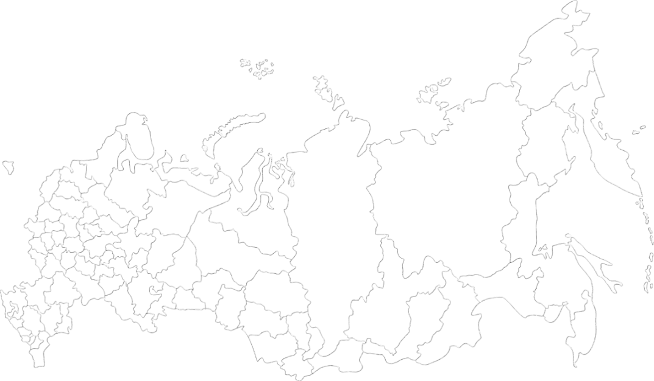
Проверка материалов для формирования участков недр и последующему включению их в перечни участков недр по видам полезных ископаемых, предлагаемых для предоставления в пользование с целью проведения работ по разведке и добыче полезных ископаемых и геологическому изучению ( от 22.11.2019 г. утв. и.о. руководителя Федерального агентства по недропользованию С.А. Аксеновым)
Количество подготовленных заключений (2018-2021)
Распределение объектов по ФО
Notes:
В течение 2020 года проведена проверка и подготовлены заключения по 420 объектам, из них 231 без замечаний (55,0 %). Всего с начала работ (2017 г.) ФГБУ «Росгеолфонд» получено для проверки 2661 участок недр.

Slide 12
Количество объектов по различным тпи
Соотношение положительных заключений и новых объектов (перечни)
РАСПРЕДЕЛЕНИЕ ПО ВИДАМ ТПИ (2020-2021 ГГ.)
Распределение количества положительных
заключений
 | Всего запросов | Распределение количества положительных заключений
с 1-го раза | 366 | 173
со 2-го | 176 | 108
с 3-го | 62 | 40
с 4-го | 19 | 18
5-ый | 8 | 4
6-ой | 3 | 2
7-ой | 1 | 1
 | 635 | 346
Notes:
В результате исправлений замечаний пакеты материалов направляются на повторную проверку в росгеолфонд.
Согласование с 1-го раза происходит примерно для 30-ти процентов запросов, со 2-го – 24 % …согласование остальных 46% запросов происходит с 3-го и более раза.
Однако статистика к концу года значительно улучшилась и в 2020 году мы ожидаем значительный рост показателей и уменьшение итераций проверки.
Но и после второй проверки часто не всегда происходит согласование. На слайде приведена некоторая статистика по количеству.
Также на слайде приведена статистика по видам ПИ. Безусловное большинство объектов - на золото. Причем порядка 50% от всех запрососв - россыпное

Slide 13
ПРИЧИНЫ ОТПРАВКИ МАТЕРИАЛОВ НА ДОРАБОТКУ
КОМПЛЕКТНОСТЬ
СООТВЕТСВИЕ КООРДИНАТ
несоответствие координат на карточке объекта в АСЛН координатам на схеме расположения испрашиваемого участка;
несоответствие координат на карточке объекта в АСЛН координатам в шейп-файле;
СООТВЕТСТВИЕ ПЛОЩАДИ
ИНФОРМАЦИЯ О ЗАПАСАХ/
РЕСУРСАХ
ПЕРЕСЕЧЕНИЯ С РФН/НРФН
формирование полигона большой площади, размер которой не обоснован информацией о расположенных в его контуре прогнозных ресурсах и запасах полезных ископаемых;
несоответствие сведений о запасах и/или ресурсах полезных ископаемых на карточке объекта в АСЛН данным государственного баланса запасов полезных ископаемых и (или) соответствующих протоколов апробации (рассмотрения) прогнозных ресурсов;
несоответствие значений запасов/ресурсов, приводимых в справках, соответствующим протоколам и отсутствие пояснений по их изменению;
отсутствие информации о прогнозных ресурсах в справке ТФГИ.
отсутствие в АСЛН соответствующих протоколов утверждения запасов и/или апробации (рассмотрения) прогнозных ресурсов;
отсутствие на карточке объекта в АСЛН ссылок на соответствующие протоколы утверждения запасов и/или апробации (рассмотрения) прогнозных ресурсов;
неполное вхождение в контур испрашиваемого участка контуров передаваемых запасов и/или прогнозных ресурсов;
наличие в контуре формируемого участка недр месторождений и проявлений иных полезных ископаемых.
некомплектность загруженных материалов (в соответствии с п. 2.5 «Методических рекомендаций…»);
несоответствие координат на карточке объекта в АСЛН контуру объекта на схеме расположения испрашиваемого участка;
несоответствие площади испрашиваемого участка на карточке объекта в АСЛН и площади, подсчитанной Росгеолфондом средствами ArcGis;
наличие пересечений испрашиваемого участка с контурами действующих лицензий (при отсутствии согласования в материалах, загруженных в АСЛН);
Notes:
Причины приведены на слайде.
Проверка представленного в разделе АСЛН материала базируется на двух принципах: это проверка идентичности координат в различных местах их присутствия и проверка достоверности и обоснованности контура и цифр запасов/ресурсов в нем
Как правило Росгеолфонд осуществляет проверку соответствия этих данных на схемах и в пояснительных записках тем документам и отчетным материалам, на основании которых осуществлено их формирования. Любое несоответствие или отсутствие соответствующего пояснения (будь то согласование с собственником лицензии, информация об отработке) может служить основанием отправить материал на доработку.

Slide 14
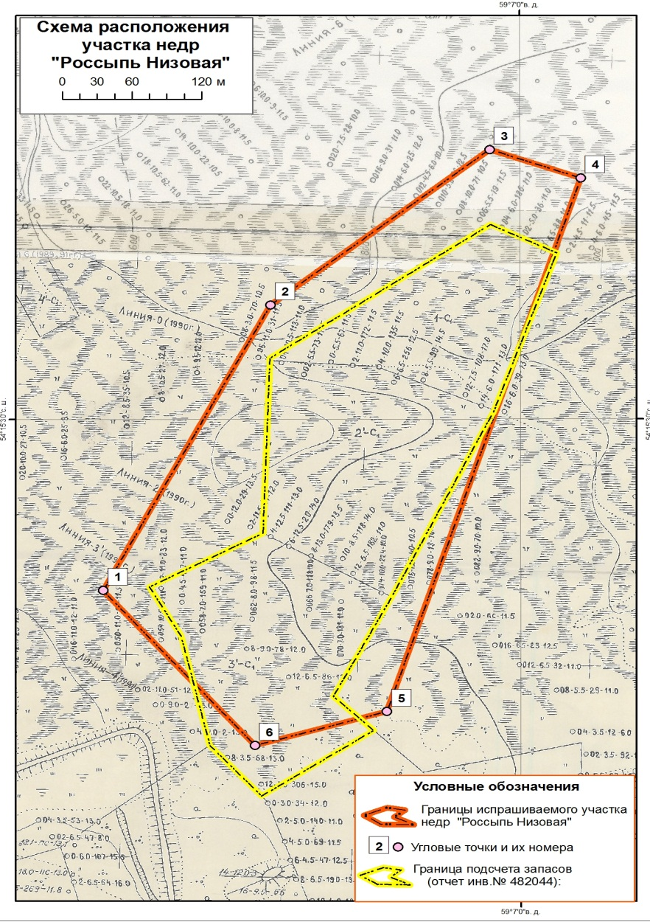
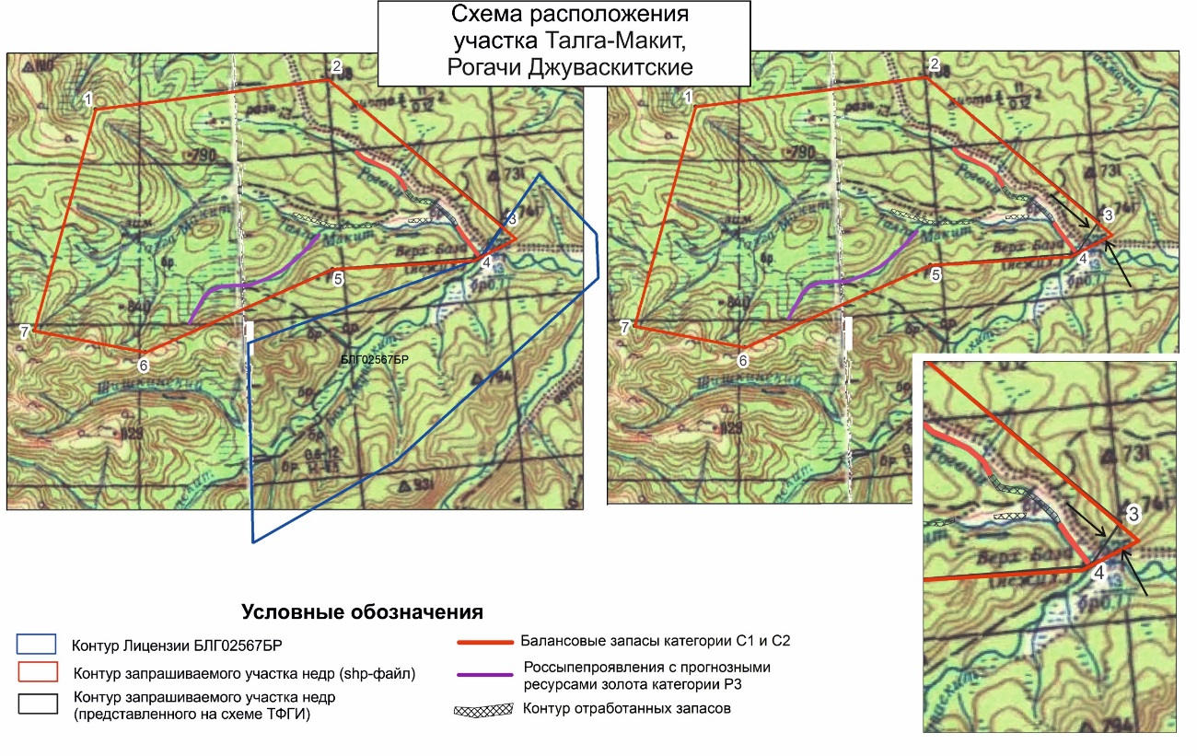
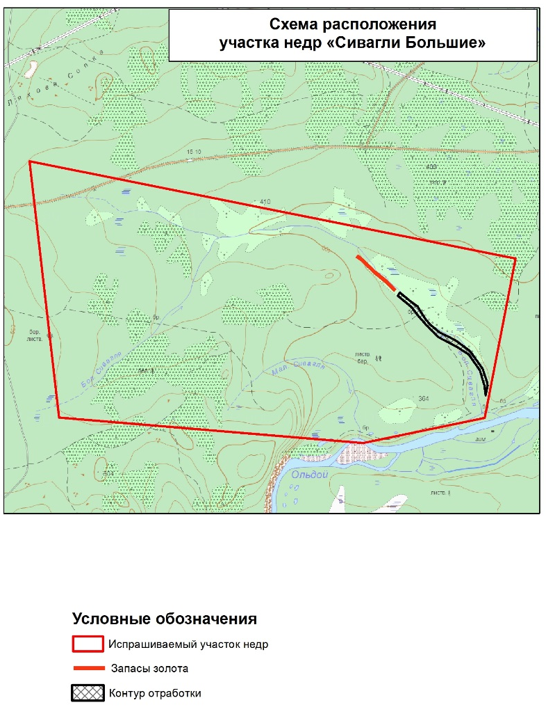
ГРАФИЧЕСКИЕ ПРИМЕРЫ ОШИБОК, ПОВЛЕКШИХ ДОРАБОТКИ
Notes:
На слайде приведены некоторые ошибки, пара их них – типичная, из-за которой материал не проходит проверку и отправляется на доработку
Иногда формат и качество представленной информации не позволяет Росгеолфонду осуществлять ее проверку, а вынуждает проводить построение и экспертную оценку участков недр. В связи с этим Росгеолфонд для подготовки качественного и обоснованного заключения проводит дополнительные работы по поиску и анализу материалов геологических отчетов, сканированию бумажных материалов, построению ГИС-проектов, с привязкой отсканированных карт к топографической основе, с целью максимально достоверного определения расположения контуров запасов и прогнозных ресурсов твердых полезных ископаемых.

Slide 15
ПОДГОТОВКА СПРАВОК О НАЛИЧИИ (ОТСУТСТВИИ) МЕСТОРОЖДЕНИЙ И ПРОЯВЛЕНИЙ ПОЛЕЗНЫХ ИСКОПАЕМЫХ, УЧАСТКОВ НЕДР ФЕДЕРАЛЬНОГО ЗНАЧЕНИЯ ПОД ОБЪЕКТАМИ ГИН
1. Определение границ участка недр (предложения по границам участка недр с указанием географических координат угловых точек контура участка недр и подсчитанной площадью, предложения по ограничению по глубине участка недр, наличие действующих лицензий и объектов нераспределенного фонда недр на участке недр с указанием их границ);
2. Сведения о запасах и/или ресурсах на участке недр, с указанием документов (орган, дата, номер), которыми утверждены запасы и/или ресурсы;
3. Графические приложения - схема участка недр на топографической основе с нанесенными угловыми точками и их номерами, а также с нанесенными действующими лицензиями (в случае их наличия); геологическая карта с нанесенными блоками подсчета запасов (или ресурсов); геологическая карта - разрез, с указанием границ участка недр по глубине (по абсолютной отметке);
4. Копии паспорта ГКМ, копия протокола ГКЗ, ТКЗ (иного ведомства) об утверждении ТЭО разведочных кондиций на месторождении, копия протокола ГКЗ, ТКЗ об утверждении запасов, копия протокола НТС об апробации (принятии) прогнозных ресурсов, выкопировка из Государственного баланса по всем видам полезных ископаемых, содержащихся на участке недр.
Notes:
Дать перечень того, что мы даем в рамках подготовки объектов к лицензированию
Дать инфу, что мы рассматриваем предложения недропользователей (по направлению РГЭ)
А также осущетсвляем консультирование недропольователей по формированию/исправлению границ

Slide 16
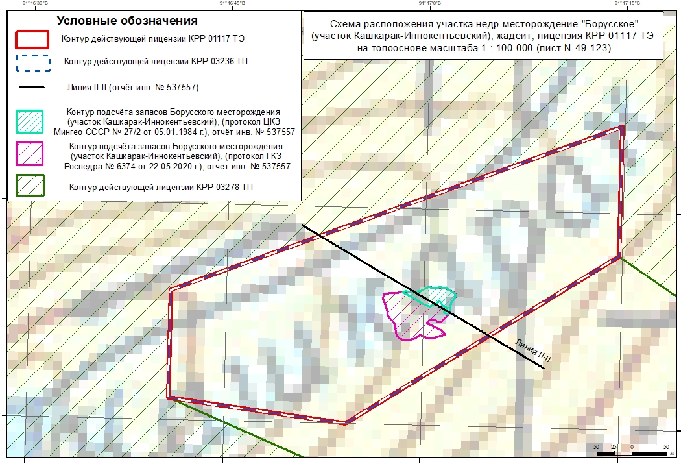
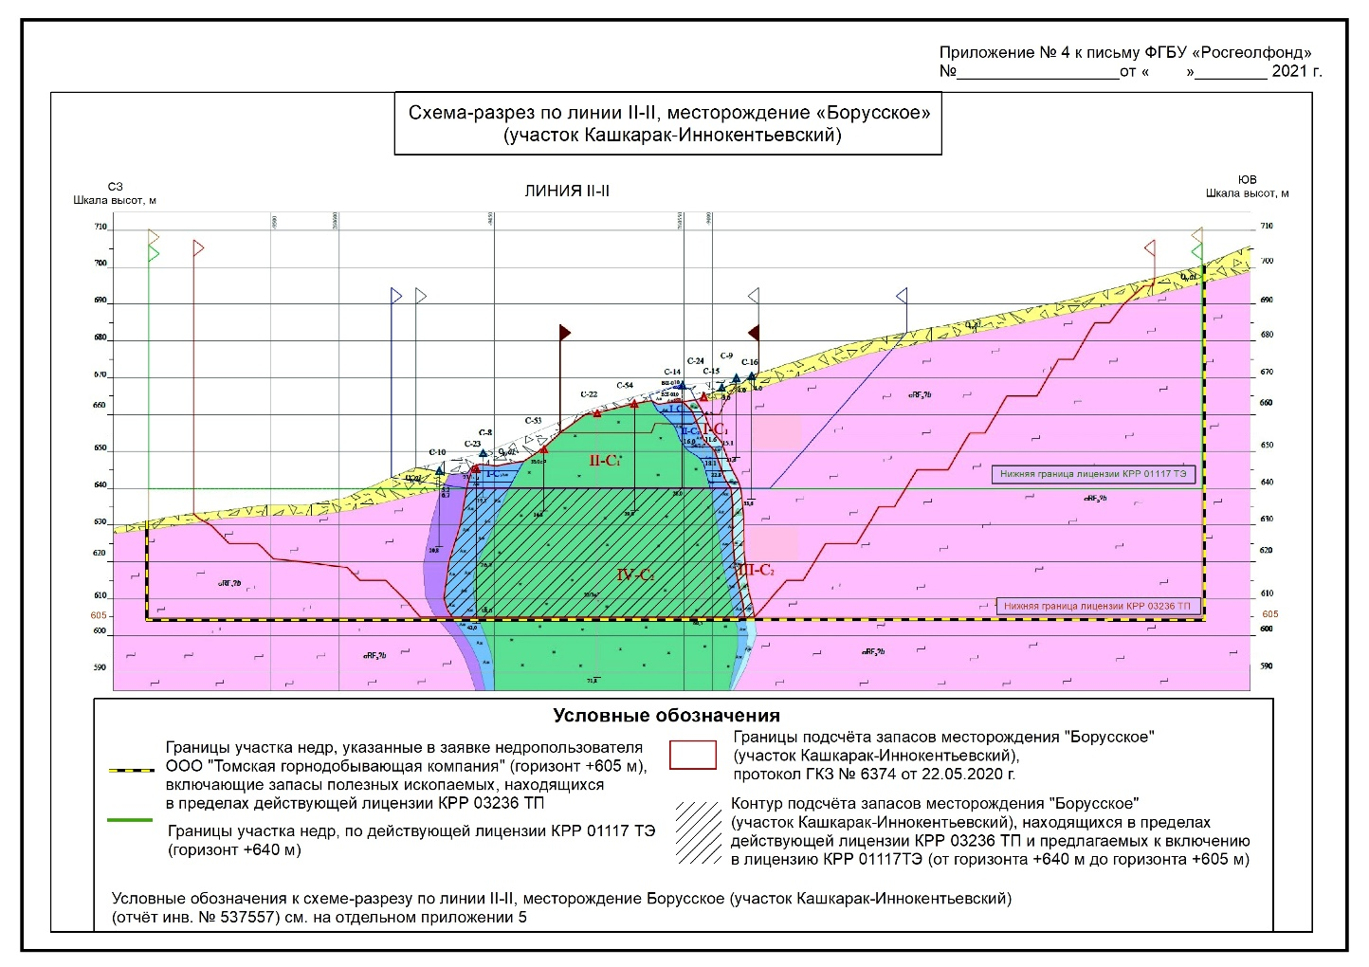
ПРИМЕРЫ ВЫПОЛНЕННЫХ РАБОТ (РОСГЕОЛЭКСПЕРТИЗА)
Notes:
На слайде приведен пример выполненной работы по исправлению техничекой ошибки. Росгеолфонд осуществил проверку корректности предлагаемых недропользователем изменений

Slide 17
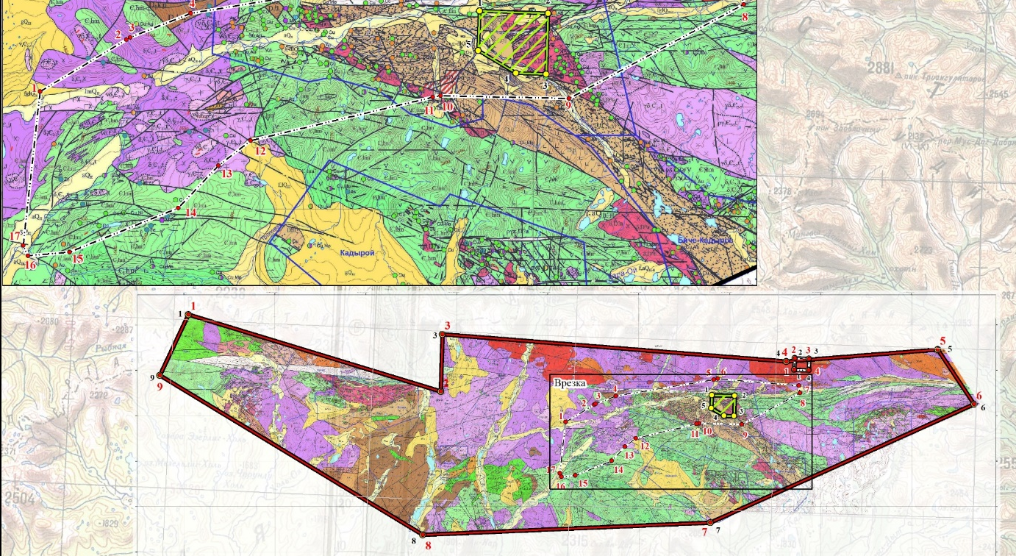
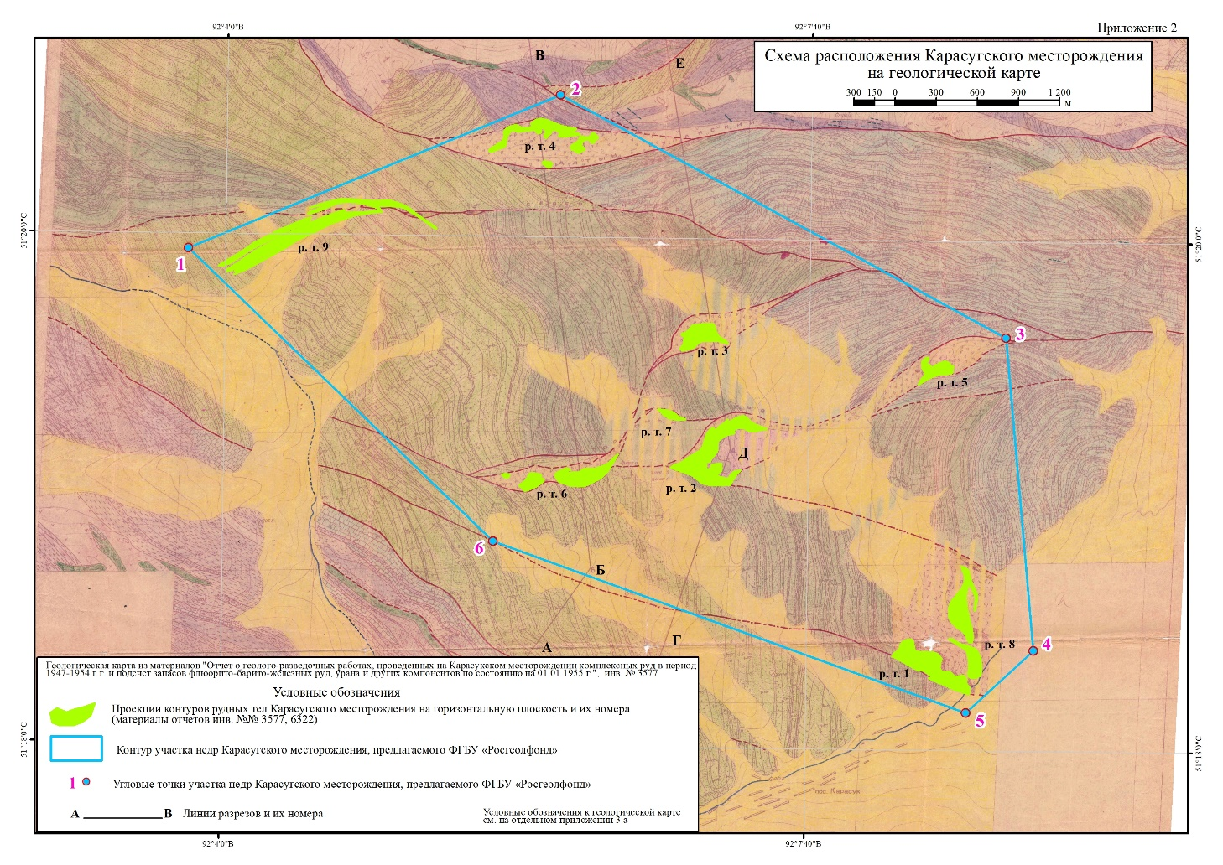
ПРИМЕРЫ ВЫПОЛНЕННЫХ РАБОТ (РОСНЕДРА)

Slide 18
ВЫВОДЫ.
МИНИМАЛЬНЫЙ ПЕРЕЧЕНЬ РАБОТ ФГБУ «РОСГЕОЛФОНД» В РАМКАХ ЛИЦЕНЗИРОВАНИЯ
- корректировка/формирование полигона, в пределы которого будут входить все тела и полезные ископаемые по испрашиваемой территории;
- предложения по площади полигона по испрашиваемому/предлагаемому участку;
- информация по месторождениям и проявлениям иных полезных ископаемых (с указанием данных по геологическому документу);
- информация об ограничениях в части распределенного фонда недр и необходимости согласования;
- информация о значении запасов/ресурсов, по данным источников, имеющихся в РГФ (без учета материалов, имеющихся на хранении только в ТФГИ), с приложением копий данных документов;
- анализ материалов недропользователей (в случае получения).

Slide 19
Благодарю за внимание!
вопросы

